Slide 1



ОБХОД ДВОРОВ ХРИСТОСЛАВАМИ И ВОЛОЧЕБНИКАМИ : от теории к практики
ГОЛОСОВА ЮЛИЯ АЛЕКСАНДРОВНА,
педагог – организатор,
педагог дополнительного образования
МАОУ «СОШ №2 им.Ф.А.Трифонова»
г.Колпашево

Slide 2
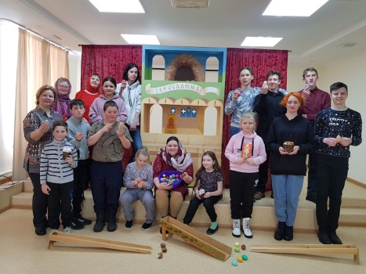
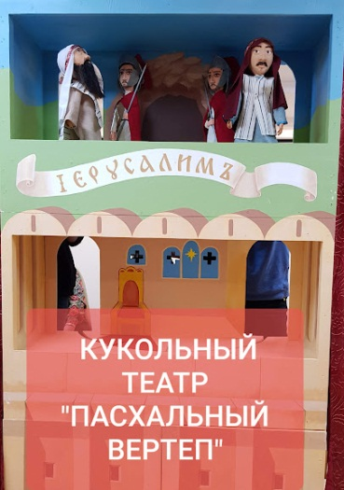
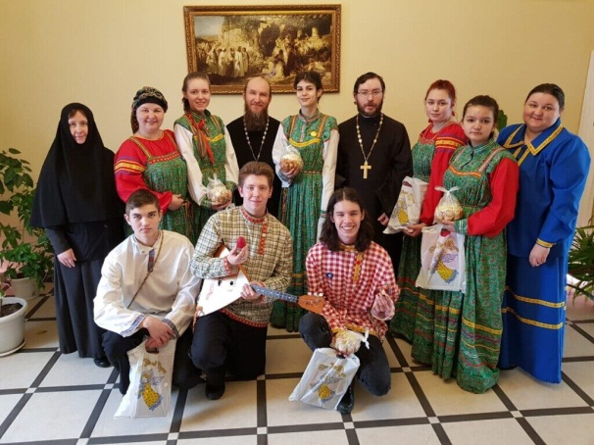
КОЛПАШЕВСКАЯ ЕПАРХИЯ
ДУХОВНО - ПРОСВЕТИТЕЛЬСКИЙ ЦЕНТР
ВЕРТЕПНЫЙ ТЕАТР
ВОЛОЧЕБНИКИ

Slide 3


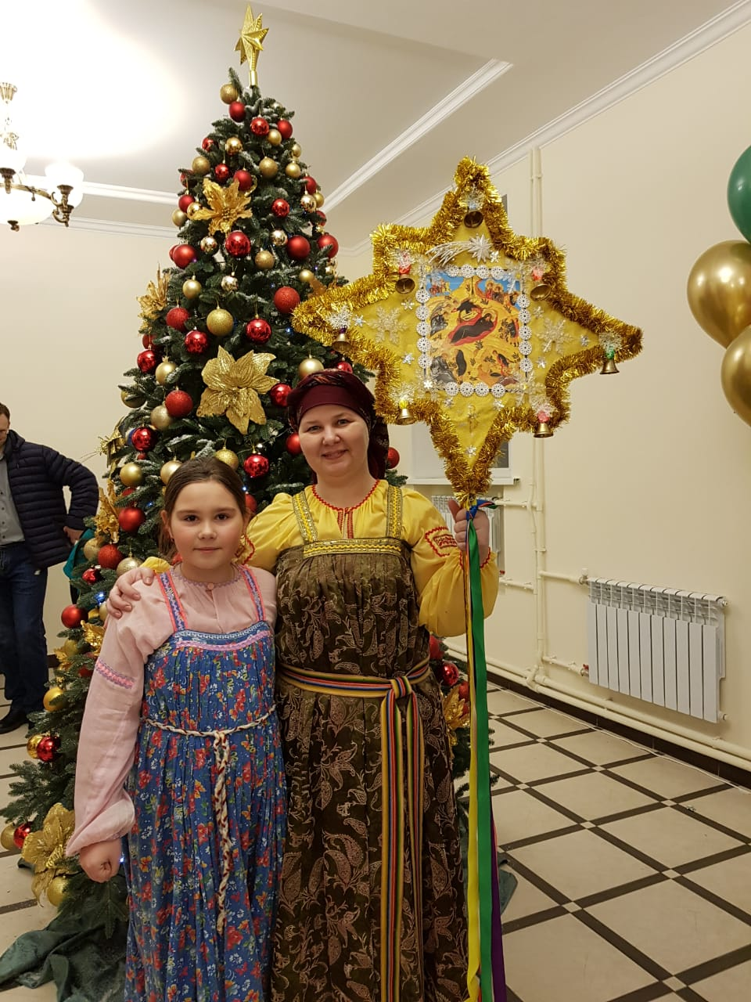
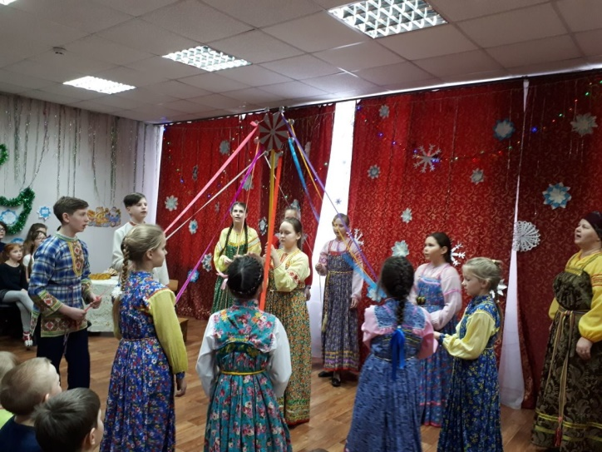
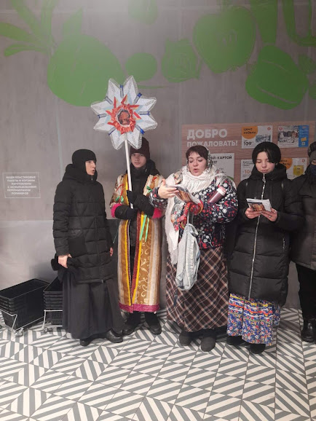
ОБХОД ДВОРОВ ХРИСТОСЛАВАМИ
РОЖДЕСТВО ХРИСТОВО

Slide 4
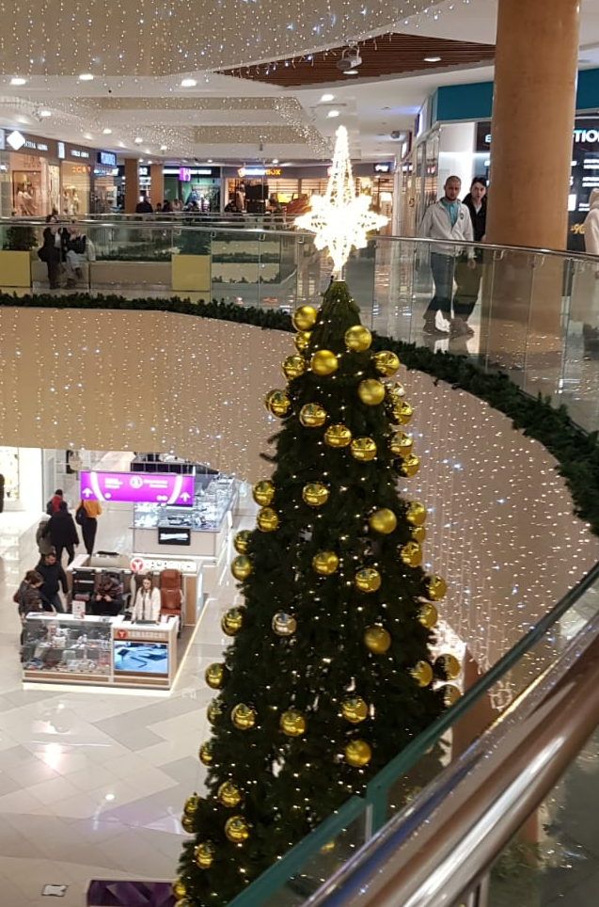
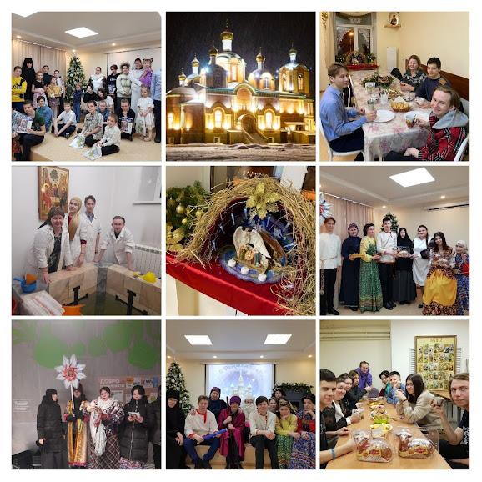
ЗИМНИЕ СВЯТКИ

Slide 5

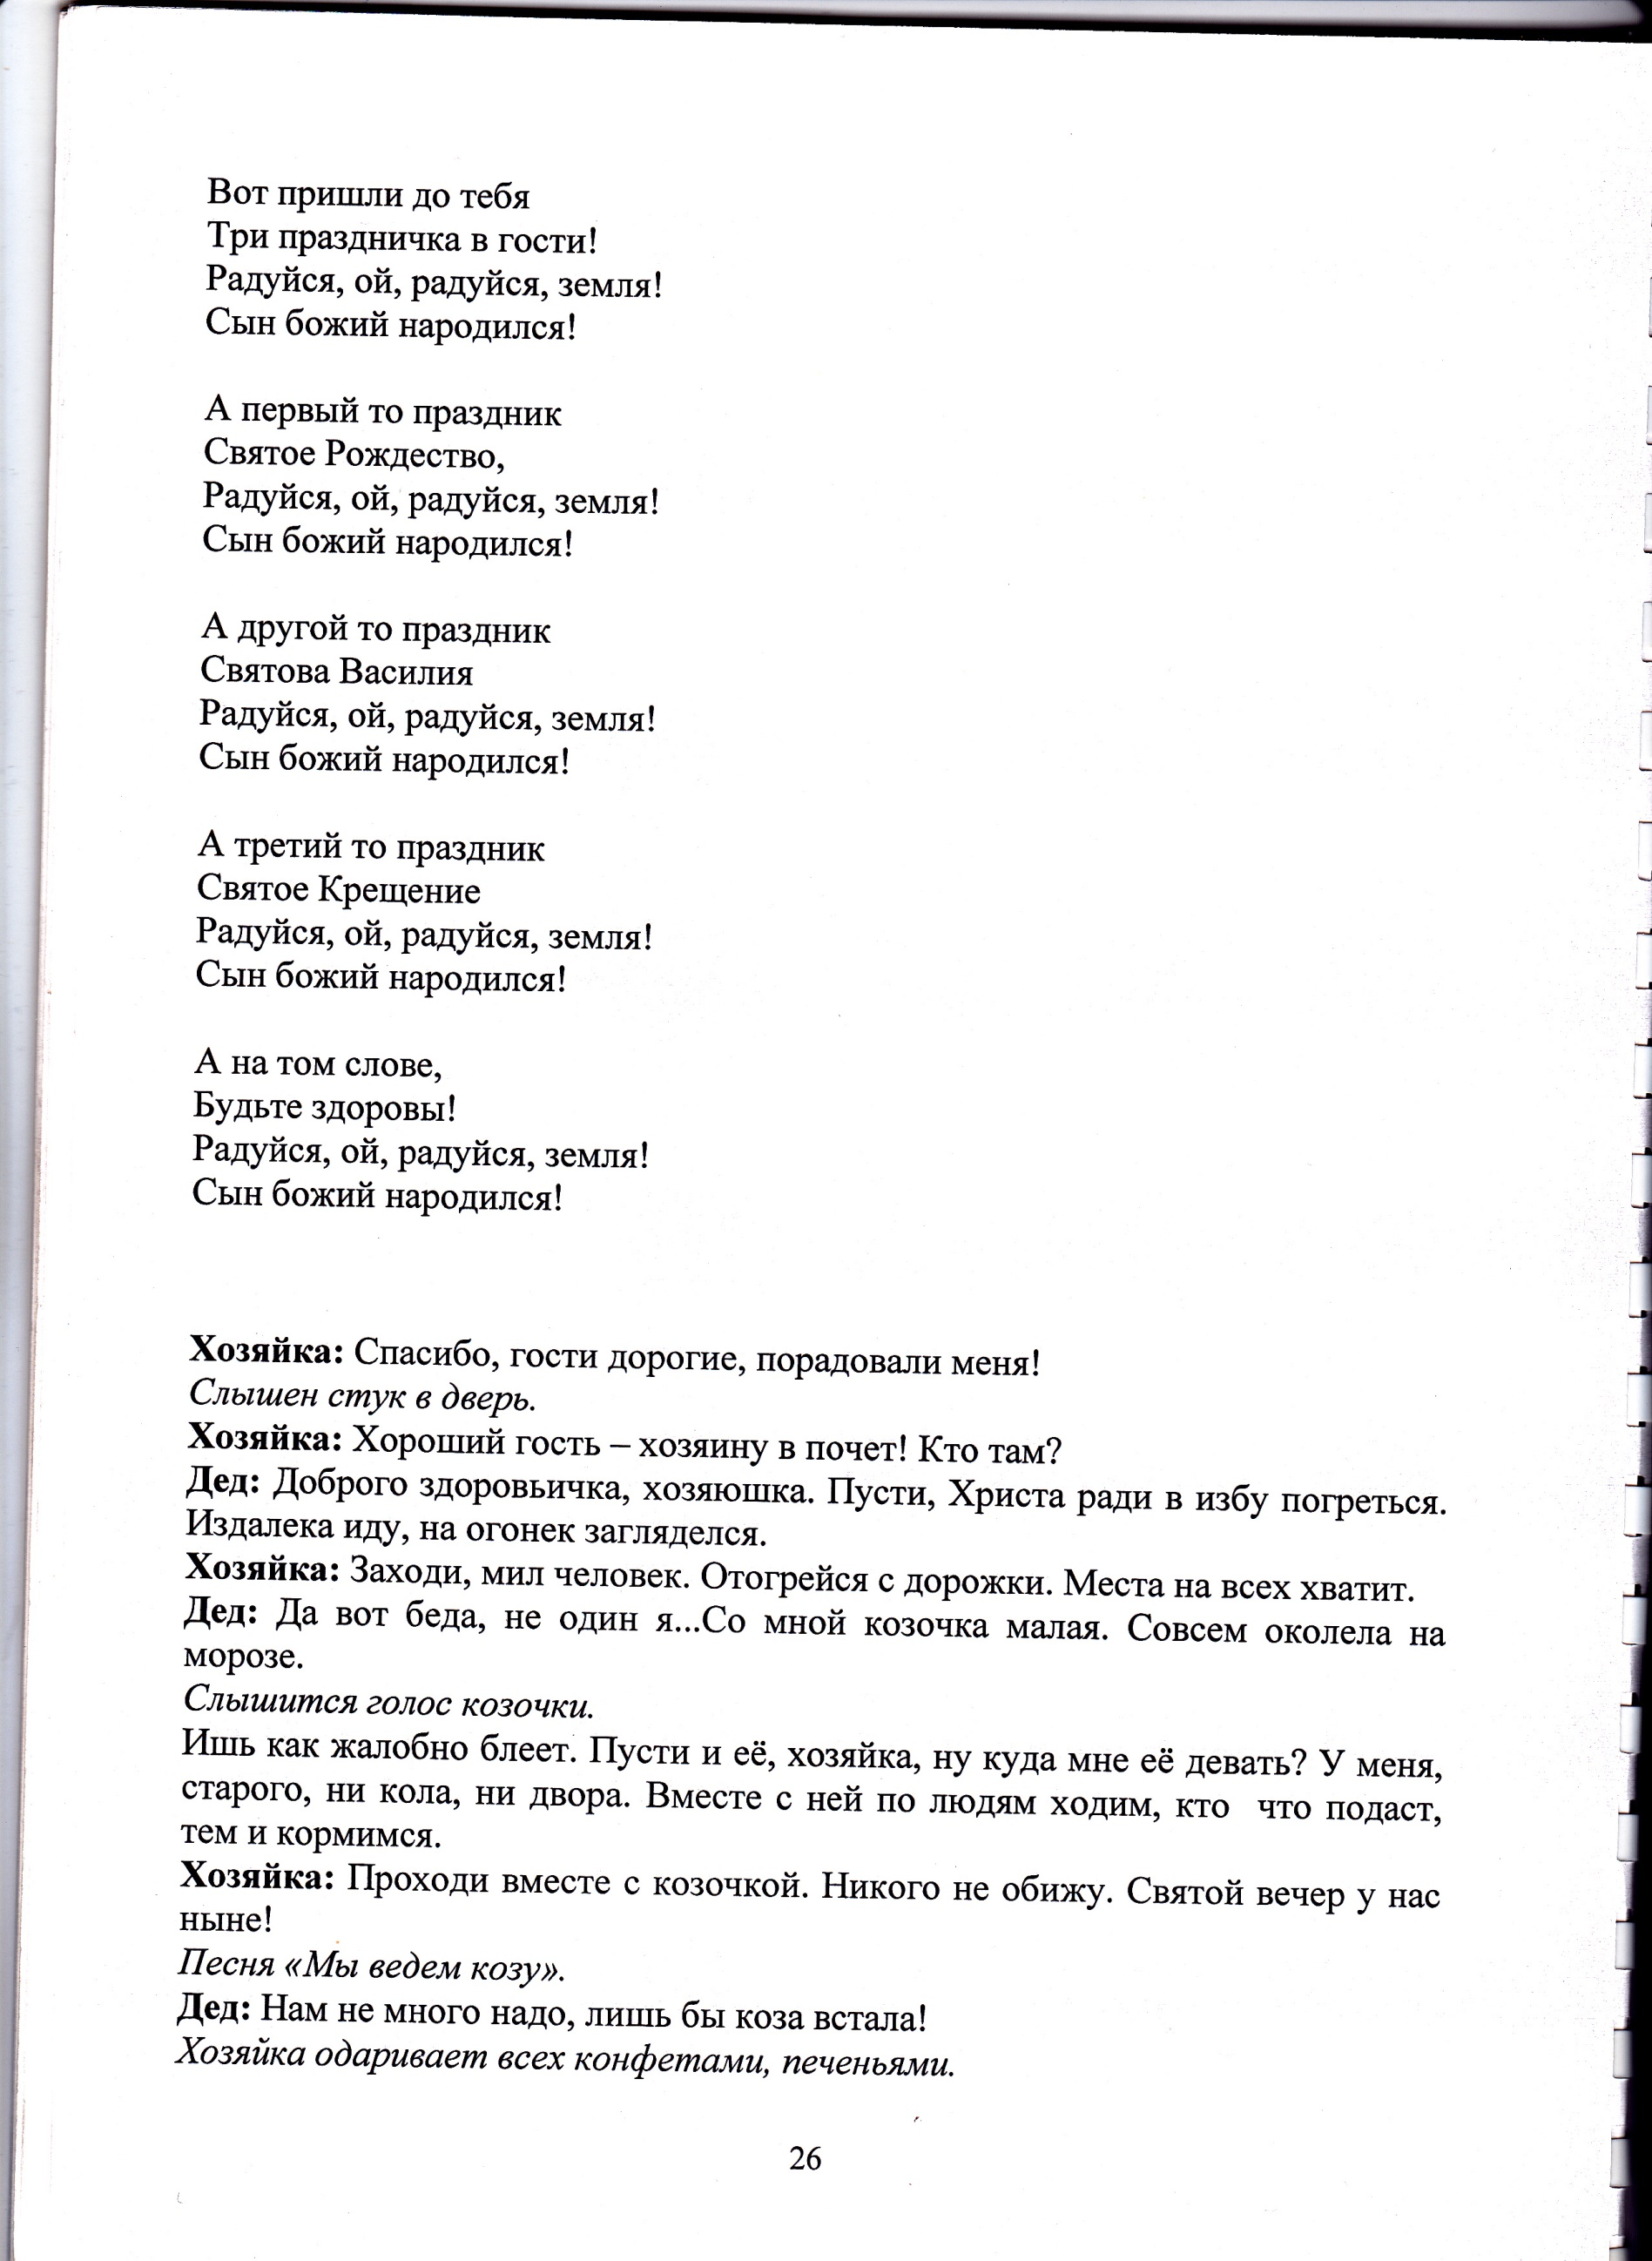
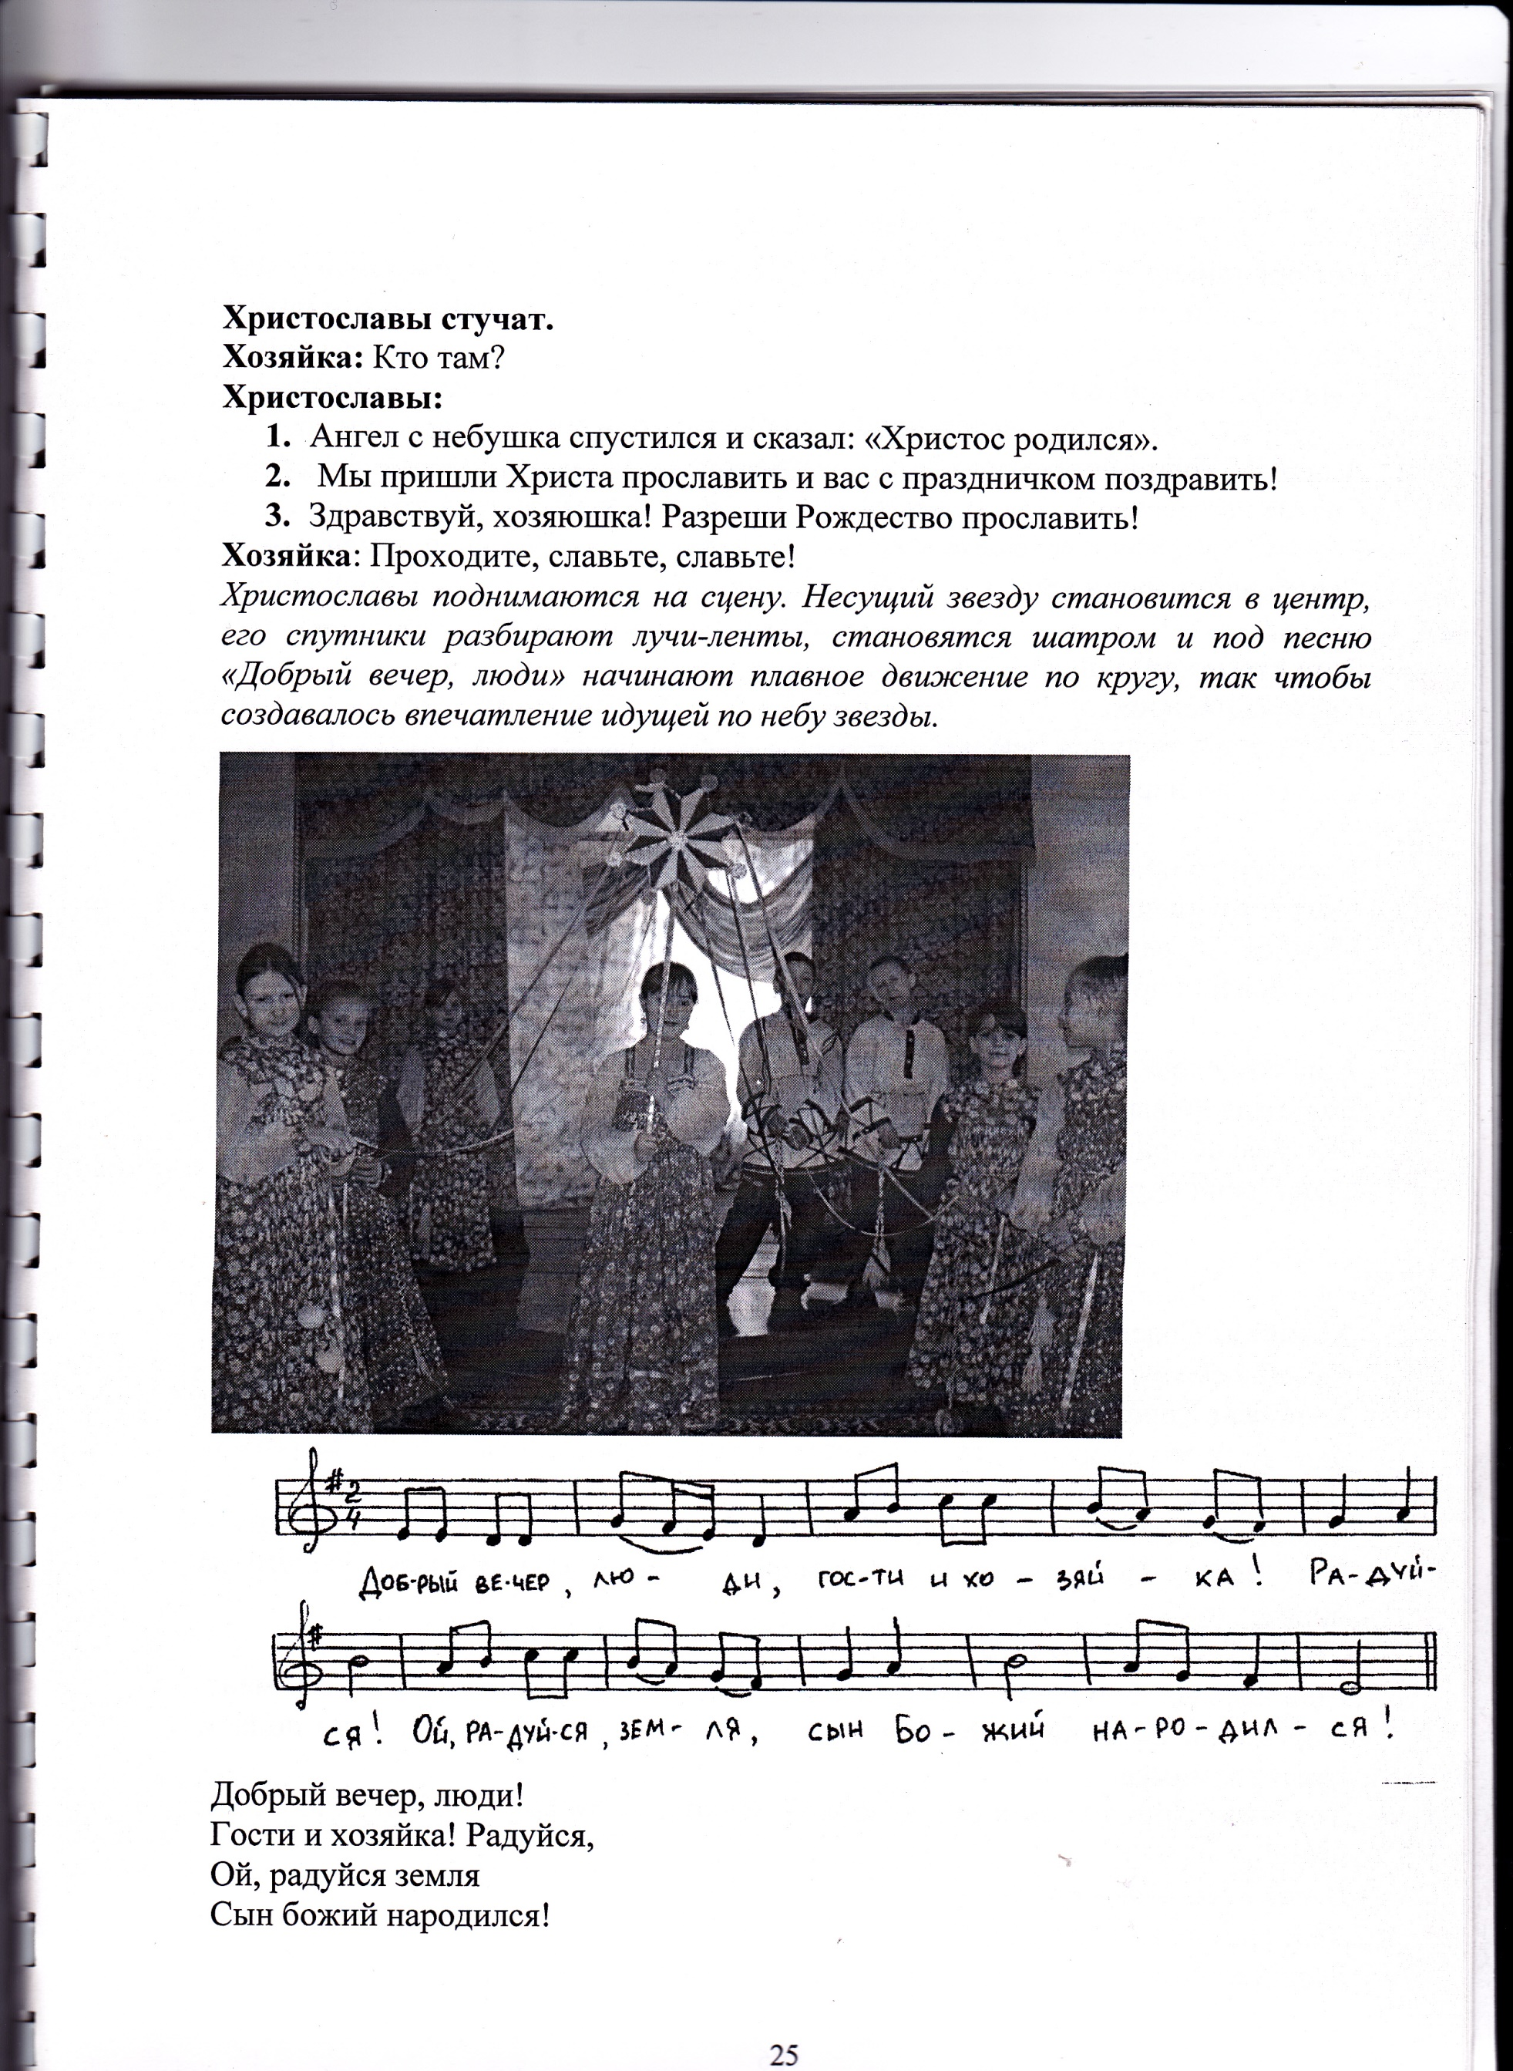
ДОБРЫЙ ВЕЧЕР, ЛЮДИ!

Slide 6

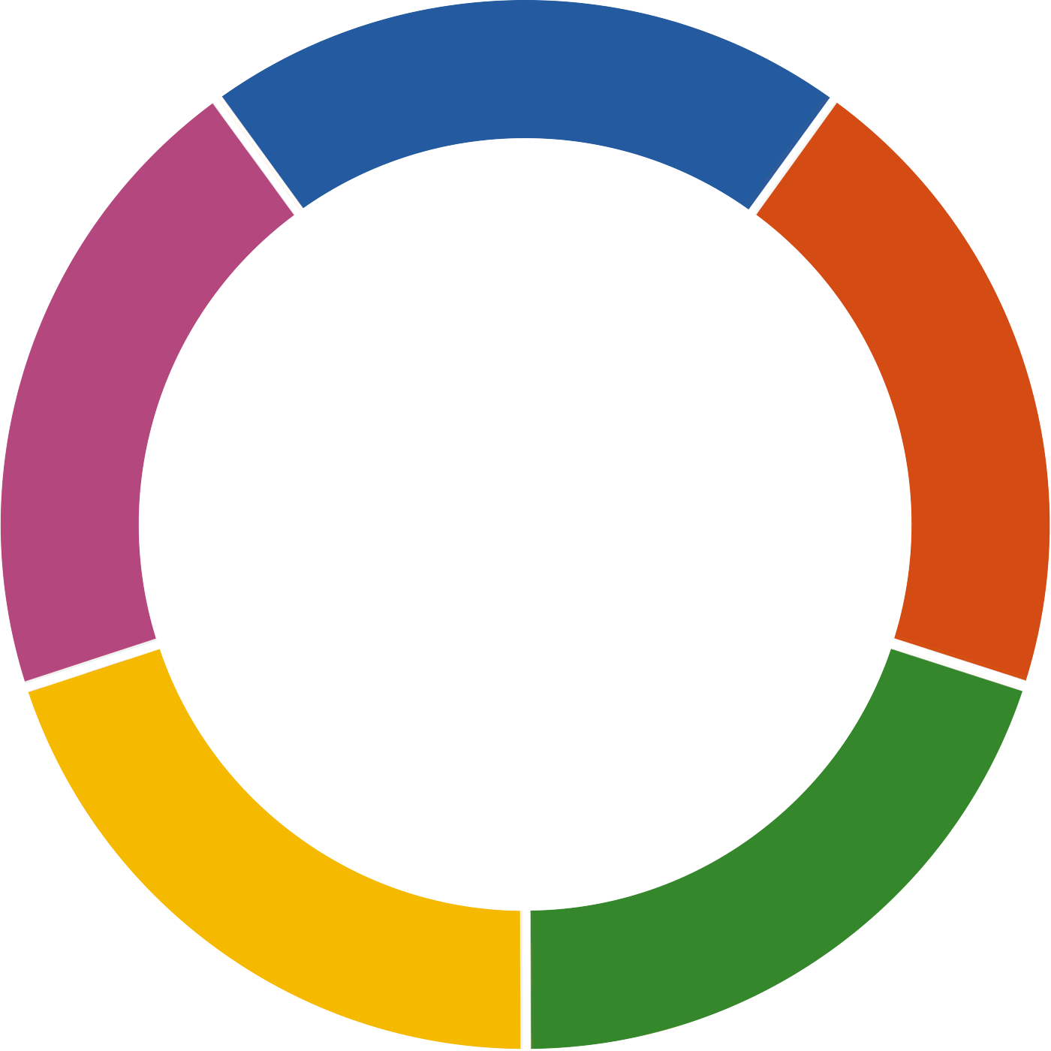




ГОЛОСОВА ЮЛИЯ АЛЕКСАНДРОВНА,
педагог – организатор,
педагог дополнительного образования
МАОУ «СОШ №2 им.Ф.А.Трифонова»
г.Колпашево

